Slide 1

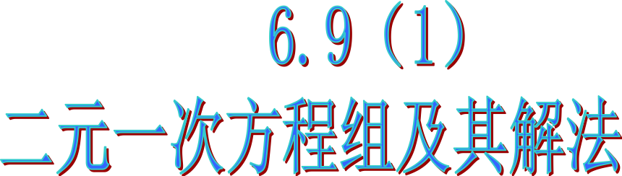

Slide 2
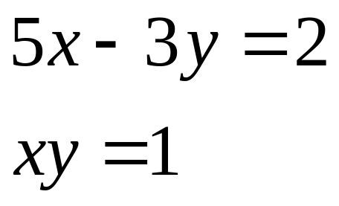
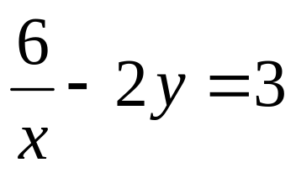
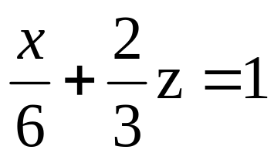
一、复习旧知
一、下列方程中，是二元一次方程的打√，不是的打×
√
×
×
√

Slide 3
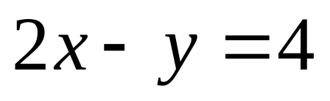
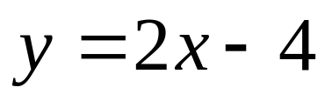
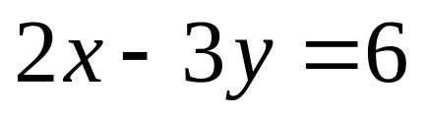
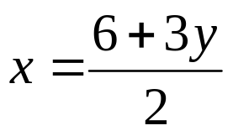
将方程 变形为用含x的式子表示y，_____________
将方程 变形为用含y的式子表示x，_____________

Slide 4
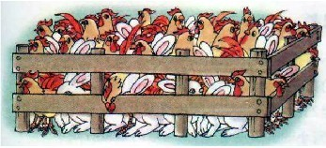
二、教授新课
今有鸡兔同笼，上有三十五头，下有九十四足，问鸡兔各几何？
解法一
解法二

Slide 5
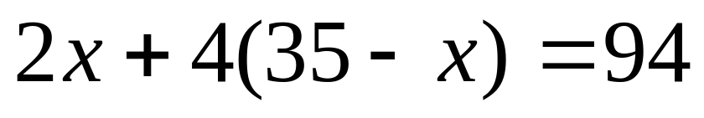
今有鸡兔同笼，上有三十五头，下有九十四足，问鸡兔各几何？
解：设笼中有鸡x只，则兔子有（35-x）只。根据题意，得：

Slide 6
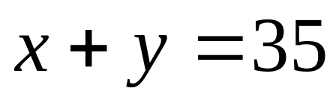
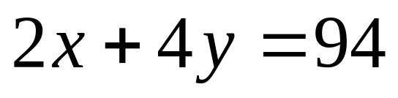
今有鸡兔同笼，上有三十五头，下有九十四足，问鸡兔各几何？
解：设鸡有x只，兔有y只，根据题意可得
这个方程组
有什么特点？
由几个方程组成的一组方程叫做方程组。

Slide 7
二元一次方程组的概念
方程组中含有两个未知数，且含未知数的项的次数都是一次，那么这样的方程组叫做二元一次方程组。

Slide 8
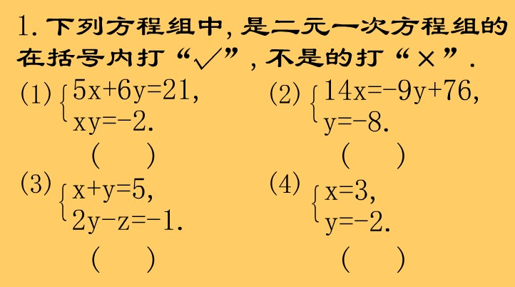
巩固练习
√
×
×
√

Slide 9
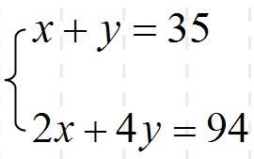
鸡兔到底各有几只？
鸡兔的只数必须同时满足这两个方程。

Slide 10

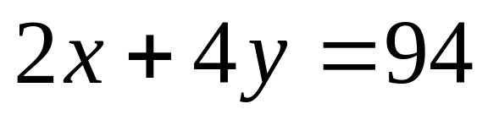
方程 的解列表如下
X | ... | 21 | 23 | 25 | 27 | ...
y | ... | 14 | 12 | 10 | 8 | ...
方程 的解列表如下
X | ... | 21 | 23 | 25 | 27 | ...
y | ... | 13 | 12 | 11 | 10 | ...

Slide 11


x=23,y=12既是方程x+y=35的解，又是方程2x+4y=94的解，所以二元一次方程组
的解是
在二元一次方程组中，使每个方程都适合的解，叫做二元一次方程组的解。

Slide 12

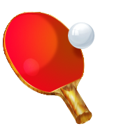
思考
小明到体育用品商店购买羽毛球、乒乓球，需购羽毛球的数量是乒乓球数量的2倍。商店里每只羽毛球的价格是2元，每只乒乓球的价格是1.5元，小明共花费了11元，那么小明购买的羽毛球、乒乓球的数量各是多少？

Slide 13
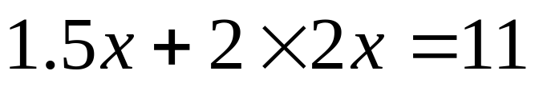
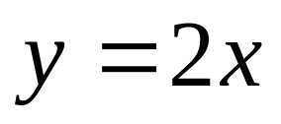
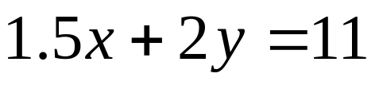
设小明购买乒乓球
x只，购买羽毛球
2x只，根据题意得
设小明购买乒乓球
x只，购买羽毛球
y只，根据题意得
由左边的一元一次方程你可
得到什么启发？

Slide 14
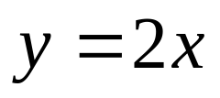
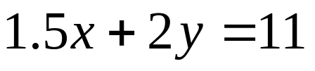
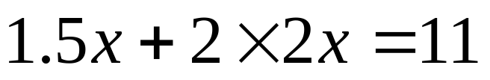

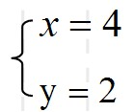
解得
y=4
代入
转化：二元转化为一元
解得
所以原方程组的解是

Slide 15
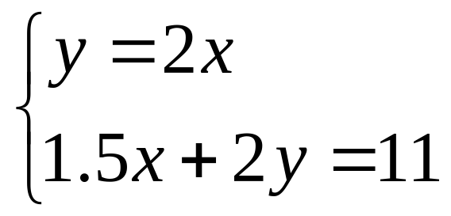
示范
解方程组：

Slide 16
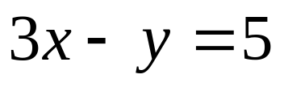
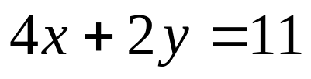
例题1：解方程组
通过“代入”消去一个未知数，将方程组转化为一元一次方程，这种解法叫做代入消元法，简称代入法。

Slide 17
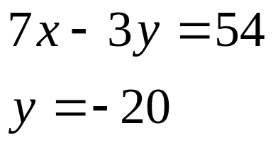
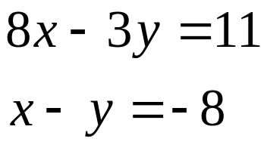
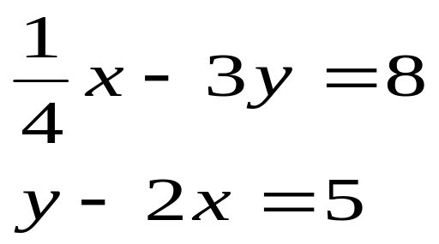
三、巩固练习
1、 2、
3、

Slide 18
四、本课小结
概念：方程组
二元一次方程组
二元一次方程组的解
解题方法：代入消元法

Slide 19
五、作业布置
练习册6.9所选大题
上海作业6.9所选大题
预习6.9（2）

Slide 20
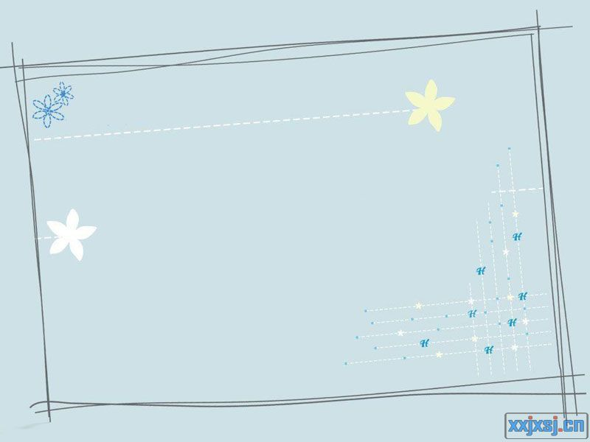
谢谢！

